Slide 1
Язык и речь,
их значение в жизни людей

Slide 2
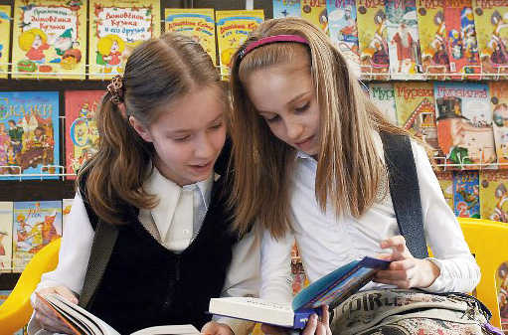
Как прекрасен и велик
Русский, близкий нам язык.
Т. Абдурахманов
Язык людей — язык слов.

Slide 3
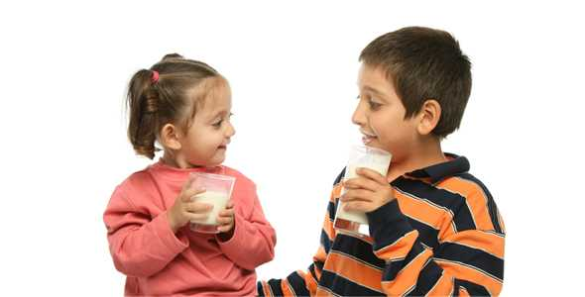
Умение говорить, общаться
при помощи слова –
великий дар

Slide 4
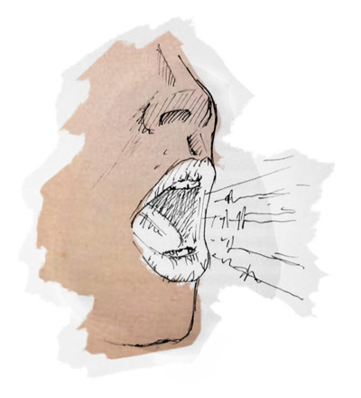
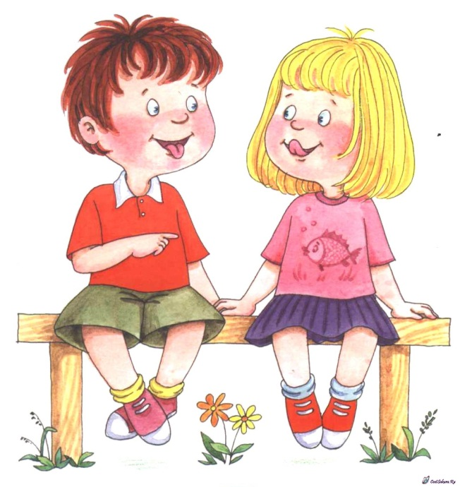
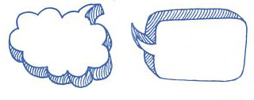
Что такое речь?
Для чего нужна речь?
На какие 2 группы можно
разбить нашу речь?

Slide 5
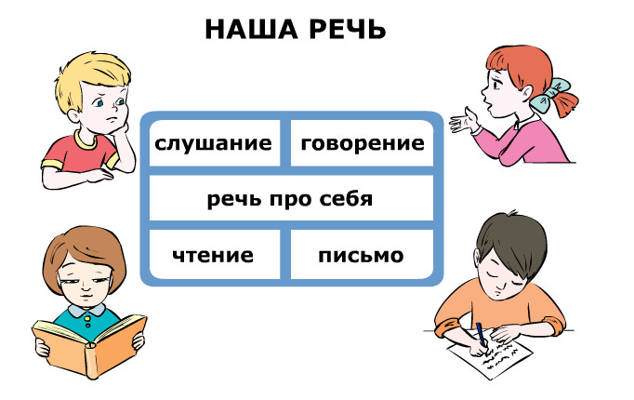
Речь — это способность говорить

Slide 6
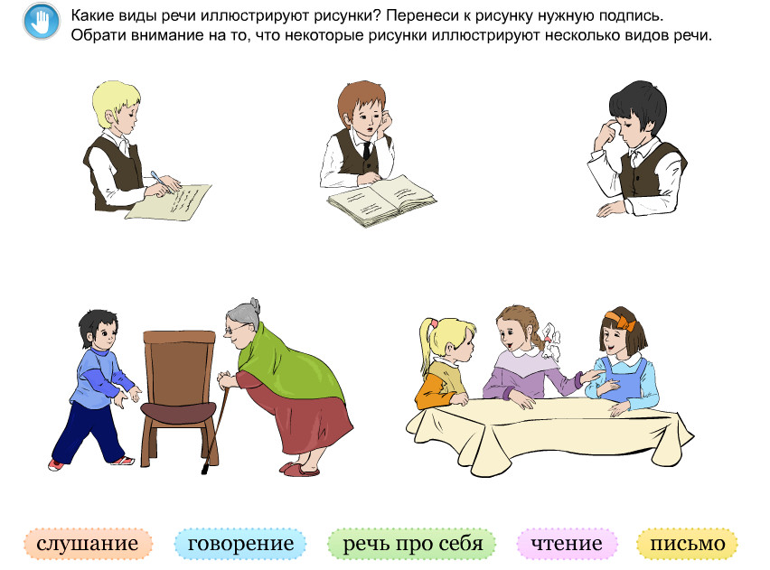
Какие виды речи иллюстрируют рисунки?
Подберите к рисунку нужную подпись.

Slide 7
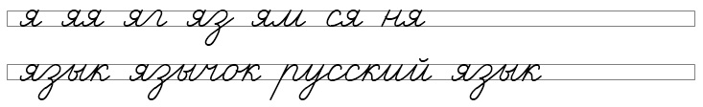
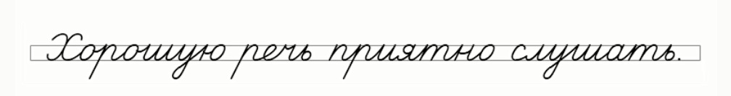
Минутка чистописания

Slide 8



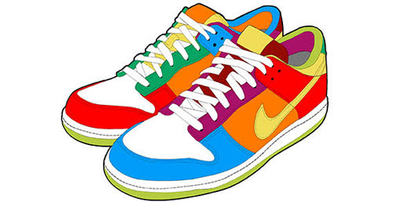

ЯЗЫК

Slide 9
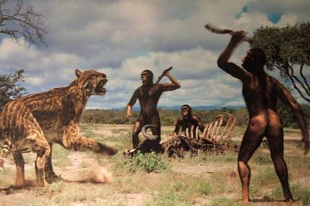
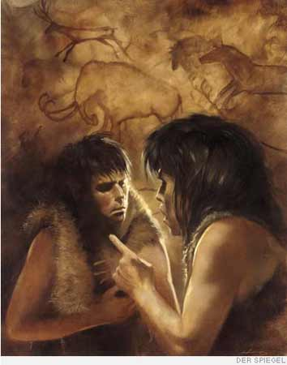
Первобытные люди, как и животные,
которые их окружали,
могли издавать только самые простые звуки

Slide 10
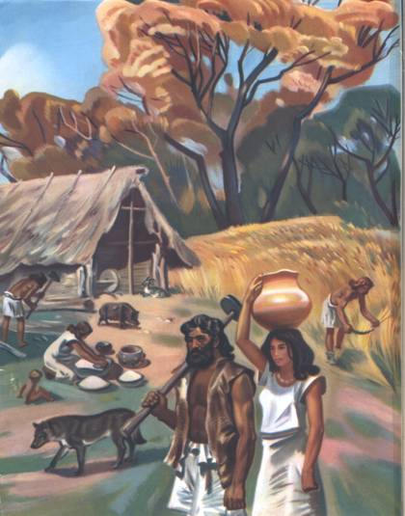
И первобытные люди стали пользоваться
не только звуками,
но и жестами.
Появился
язык жестов.
Но прошли десятки тысяч лет, прежде чем люди стали говорить словами.

Slide 11
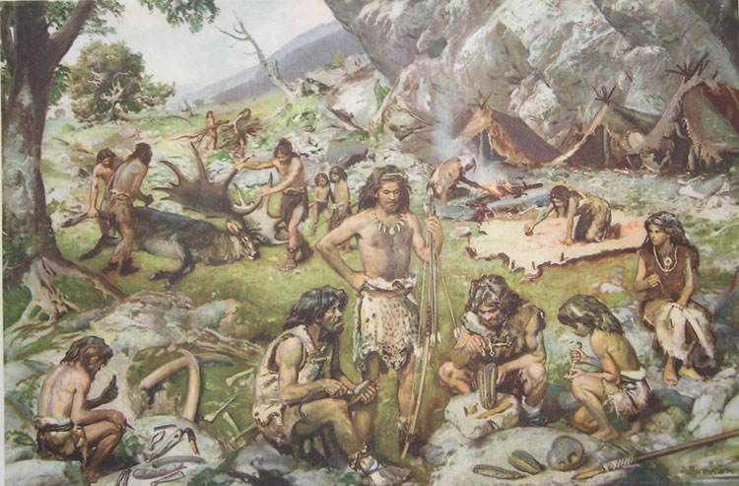
Так появилась устная речь

Slide 12
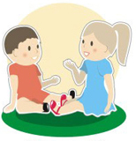

УСТНАЯ РЕЧЬ ─
это способность человека говорить и слушать,
умение человека произносить слова
при помощи губ, языка, рта.
Поэтому и название устная речь
произошло от слова уста – губы.

Slide 13
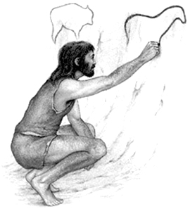
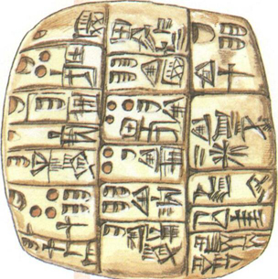
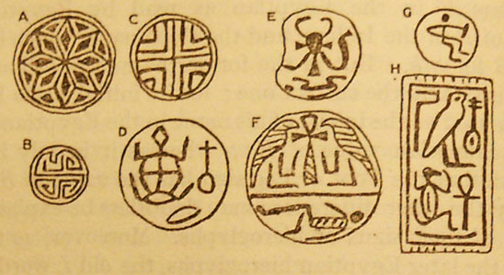

Slide 14
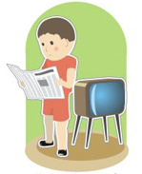
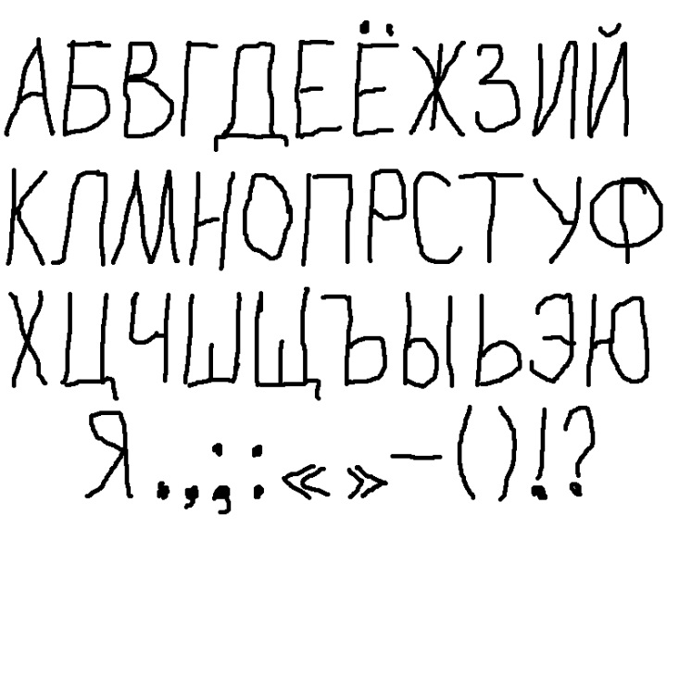
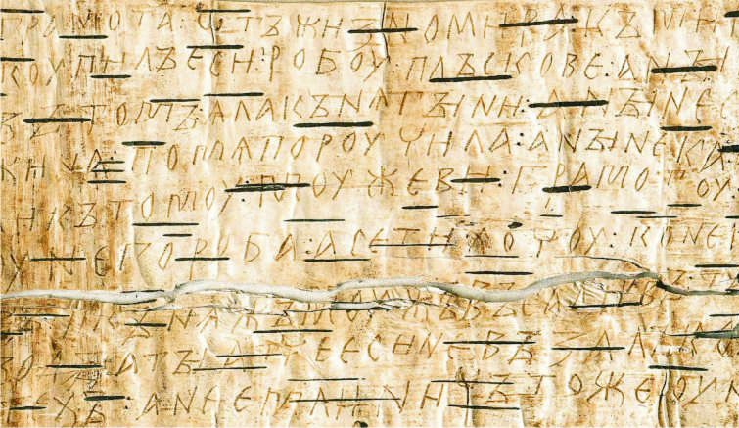
ПИСЬМЕННАЯ РЕЧЬ ─
способность человека писать и читать.
Для письма мы используем
буквы, разные знаки.
В древней Руси писали на бересте ─ березовой коре.

Slide 15
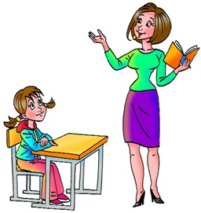
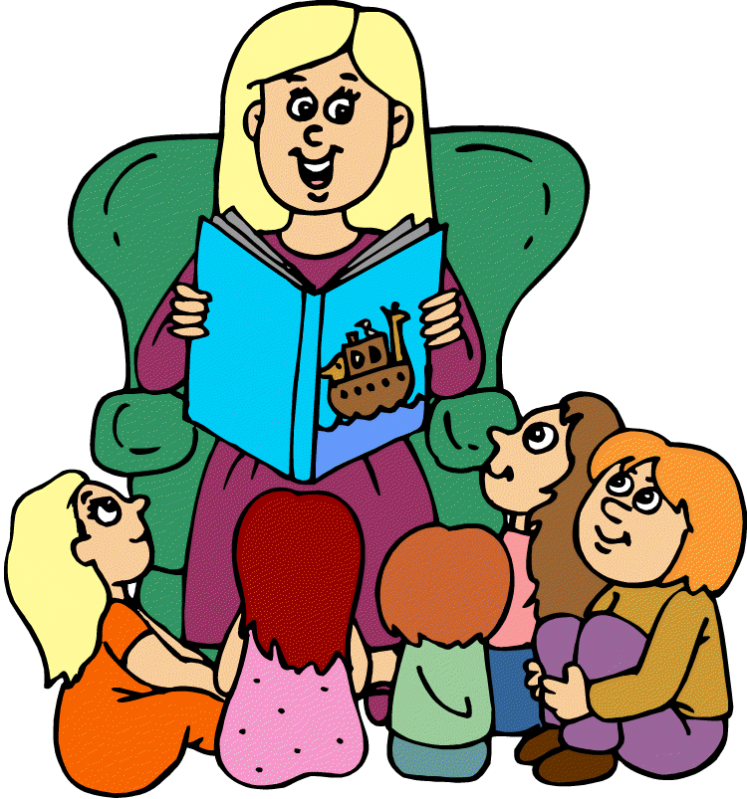
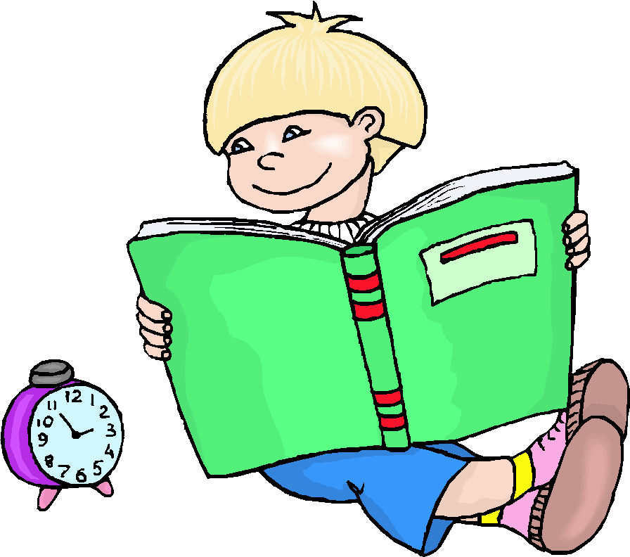
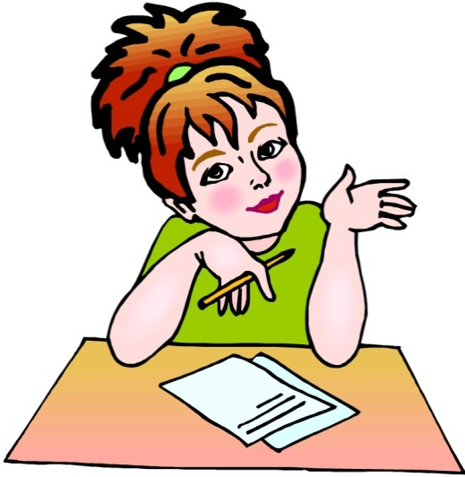
Устная речь
говорение
слушание
Письменная речь
чтение письмо

Slide 16
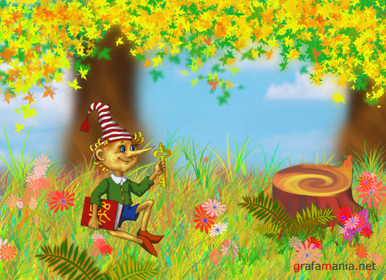

Slide 17
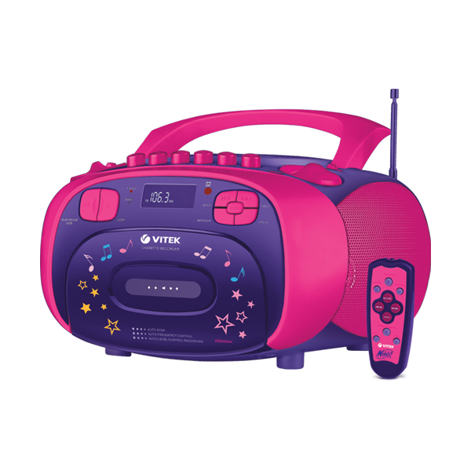
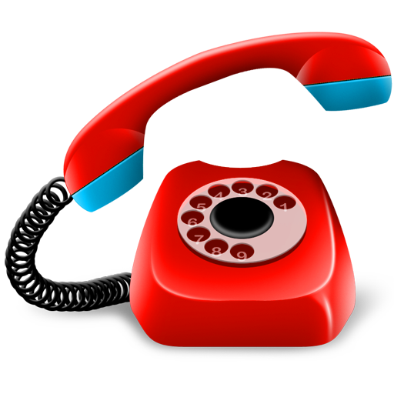

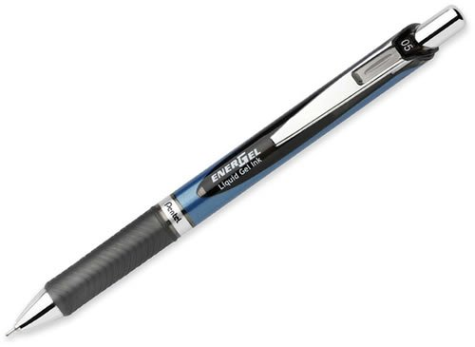
ЗАГАДКИ
Поверчу
волшебный круг –
И меня услышат вдруг.
Без языка живет.
Не ест и не пьет,
А говорит и поет.
Лист бумаги по утрам
На квартиру носят к нам.
На одном таком листе
Много разных новостей.
Стальной конёк по белому полю бегает,
За собой чёрные следы оставляет.

Slide 18
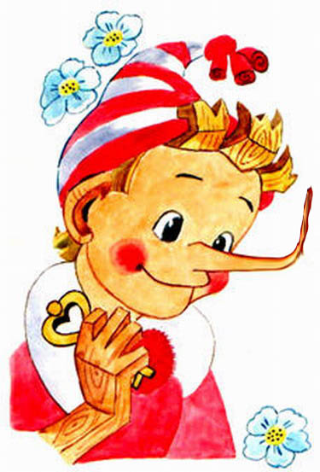
радио газета
телефон
ручка

Slide 19
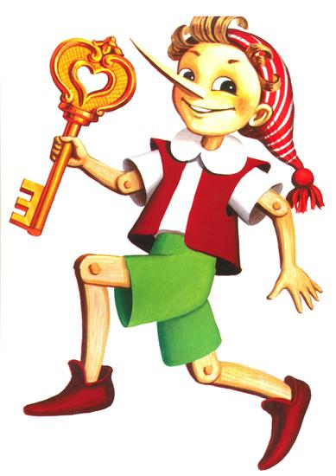
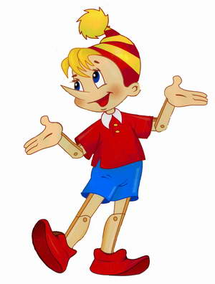
Физкультминутка
Буратино потянулся,
Раз-нагнулся,
Два-нагнулся,
Руки в стороны развел,
Видно, ключик не нашел.
Чтобы ключ ему достать,
Надо на носочки встать.
Крепче Буратино стой,
Вот он – ключик золотой!

Slide 20
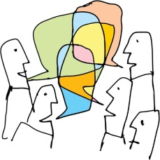
Для чего нужна человеку речь ?
→ Общаться
→ Передавать
информацию
→ Делиться мыслями,
чувствами
→ Договариваться
о чём-нибудь
→ Похвалить,
развеселить,
рассмешить
→ Посоветоваться
РЕЧЬ ПОМОГАЕТ

Slide 21
С самого раннего детства и до глубокой старости вся жизнь человека неразрывно связана с языком.
Л. Успенский

Slide 22
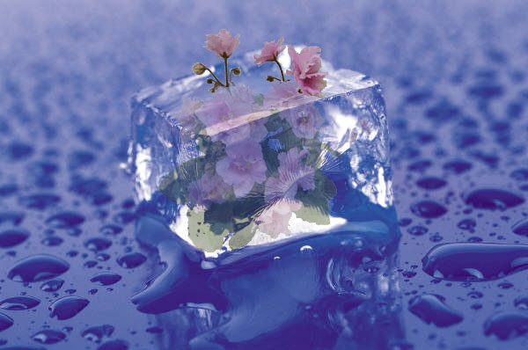
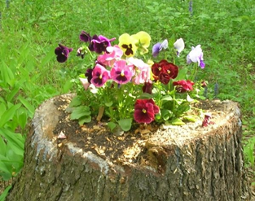
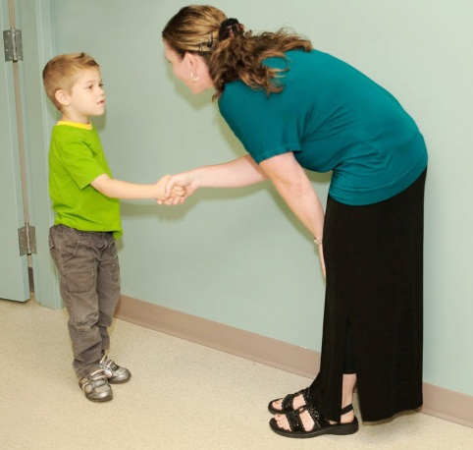
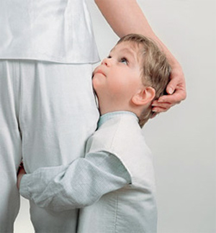

Спасибо
Добрый день
Здравствуйте
Извините
До свидания

Slide 23
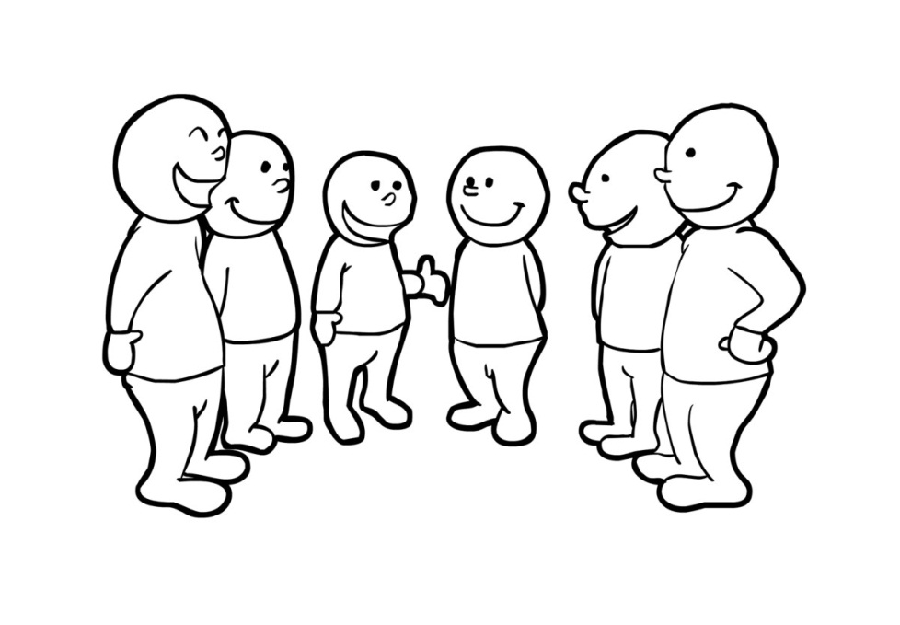
Дополните предложения
Человек владеет
…
речью
Речь нужна для того, чтобы
…
общаться с людьми
Она состоит из
…
предложений
Речь бывает
…
устная и письменная

Slide 24
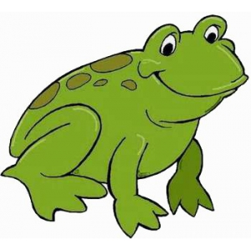
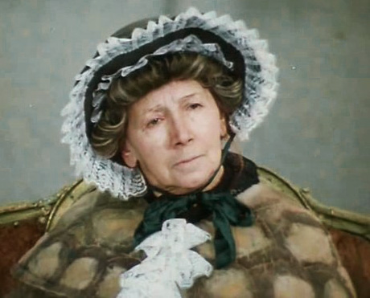
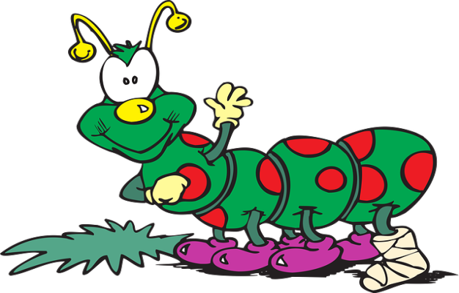
Дорогие ребята!
Используйте драгоценный дар речи
только для блага окружающих.
Старайтесь быть
интересными собеседниками, слушателями,
активными читателями.

